Slide 1
Министерство образования РМ ПОРТФОЛИО Гудошниковой Юлии Николаевны музыкального руководителя МАДОУ «Центр развития ребёнка - детский сад №17»
Дата рождения: 28.01.1984 г.
1 . Профессиональное образование
Профессиональное образование: высшее,
МГПИ им. М.Е. Евсевьева.
Специальность: музыкальное образование;
Квалификация: учитель музыки.
Диплом: ВСА 0727452
Дата выдачи: 30 января 2009 г.
Стаж педагогической работы: 16 г. Общий трудовой стаж: 18 лет

Slide 2
1. Наличие авторских программ, методических пособий

Slide 4
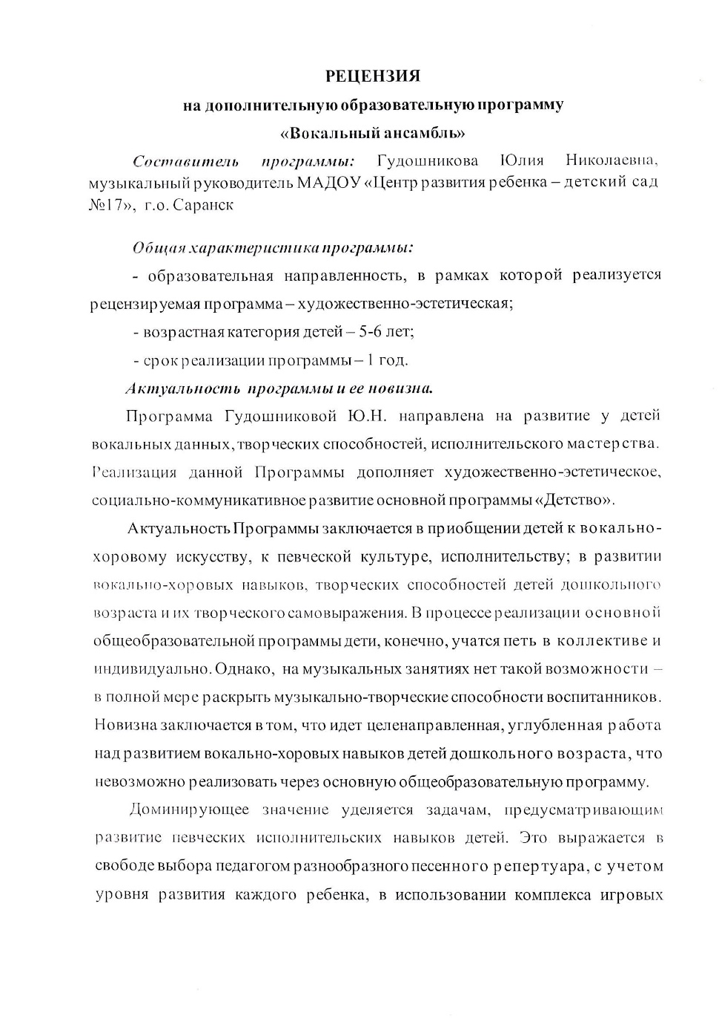
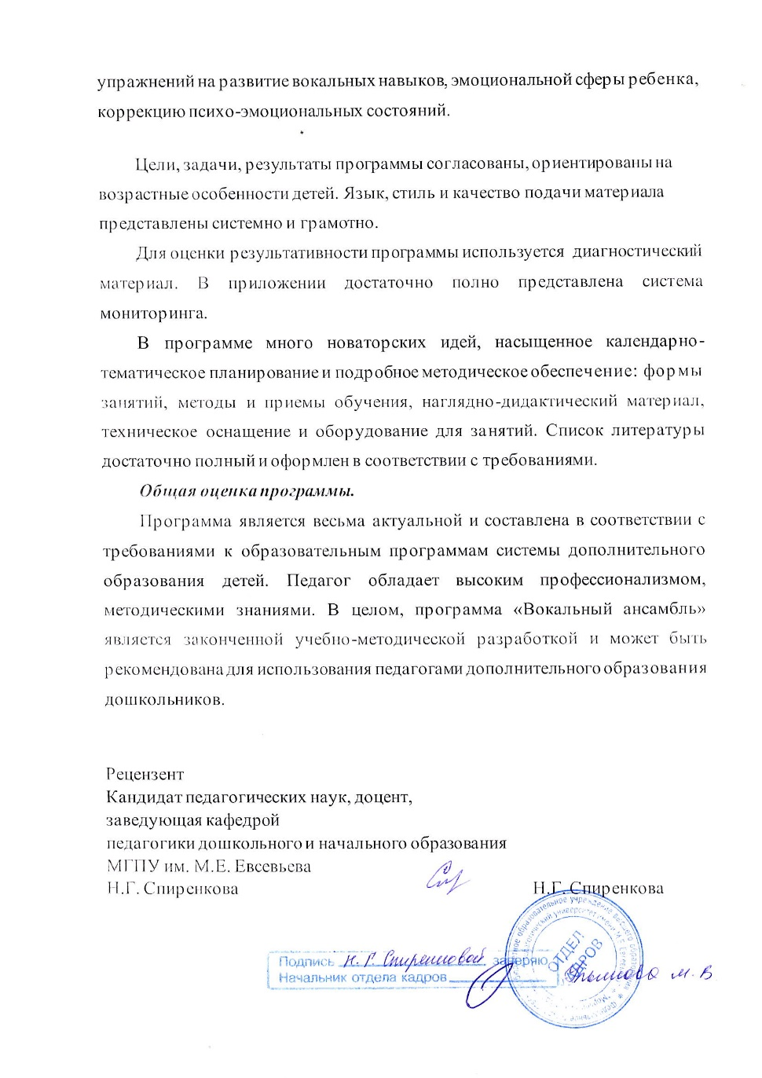

Slide 5
2. Организация партнёрского взаимодействия с родителями для решения воспитательных и образовательных задач

Slide 6
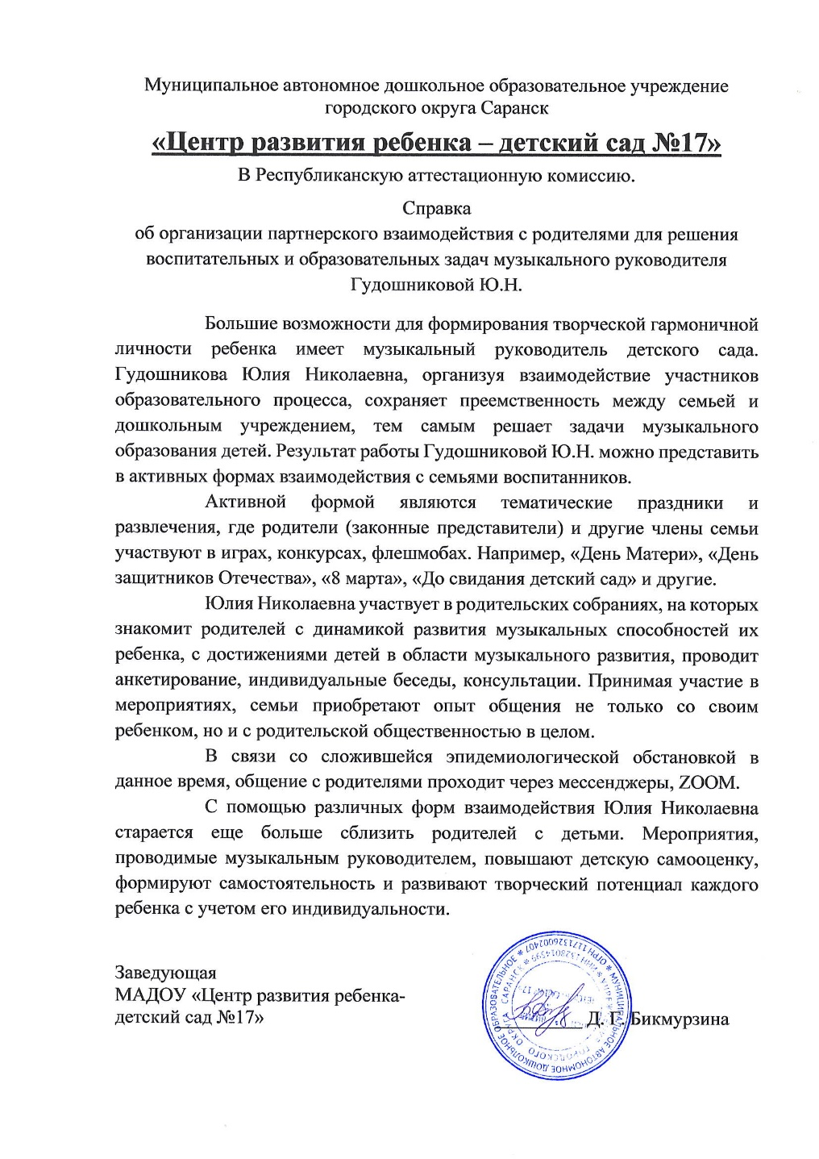

Slide 7
3. Участие в инновационной (экспериментальной деятельности)

Slide 8
Инновационный педагогический опыт представлен на сайте: https://ds17sar.schoolrm.ru/sveden/employees/30121/361651/

Slide 9
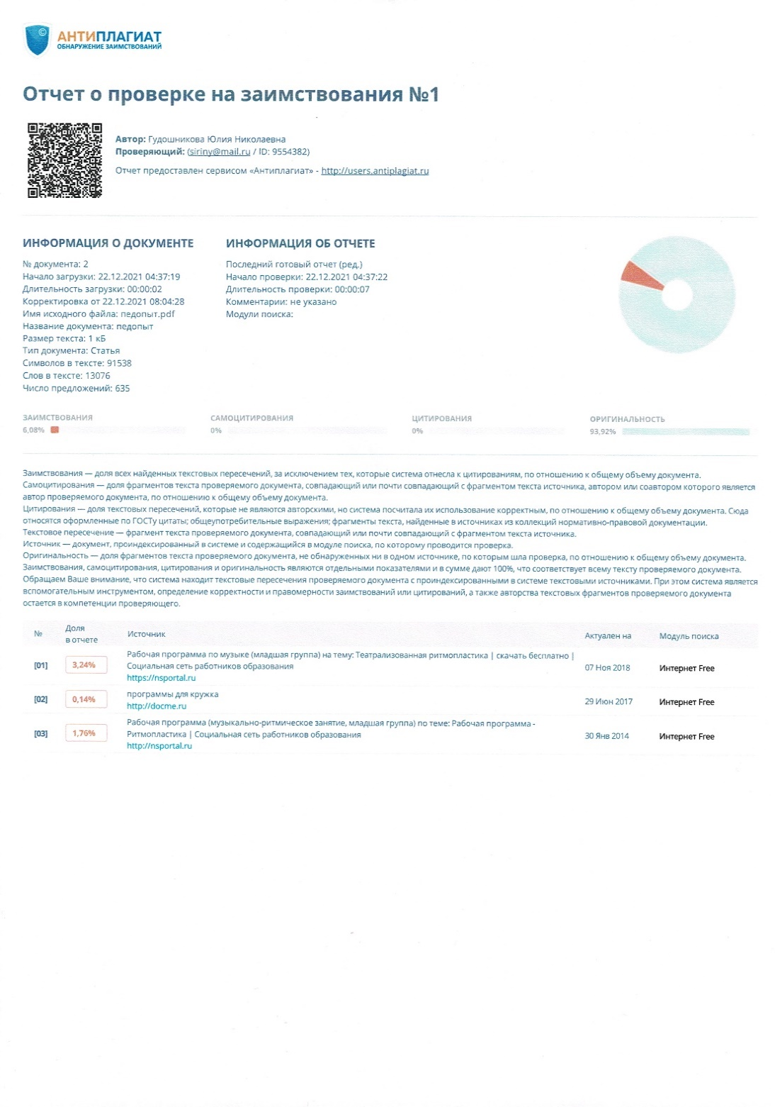

Slide 10
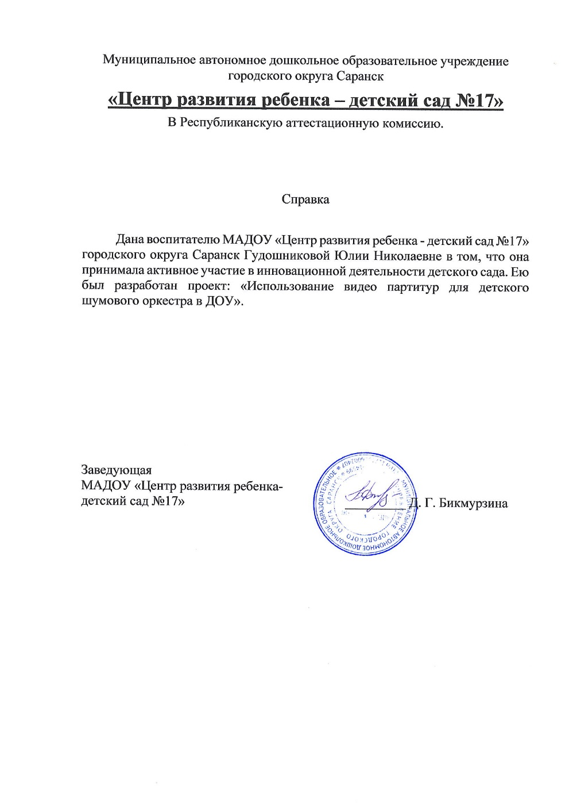

Slide 11
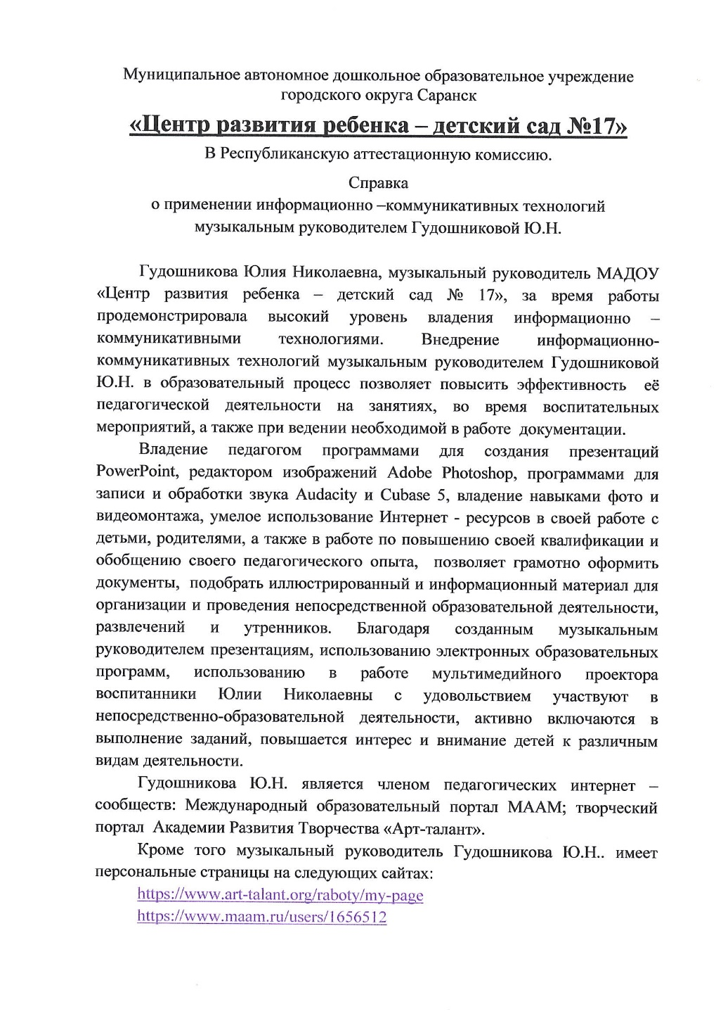
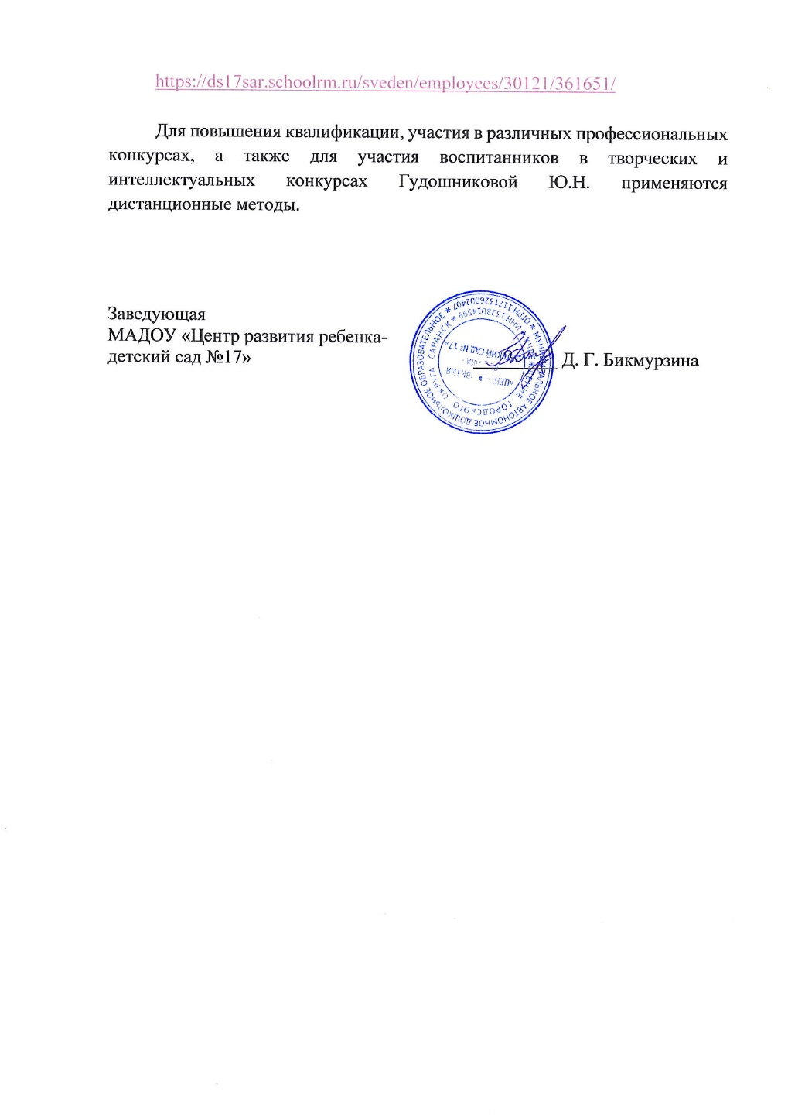

Slide 12
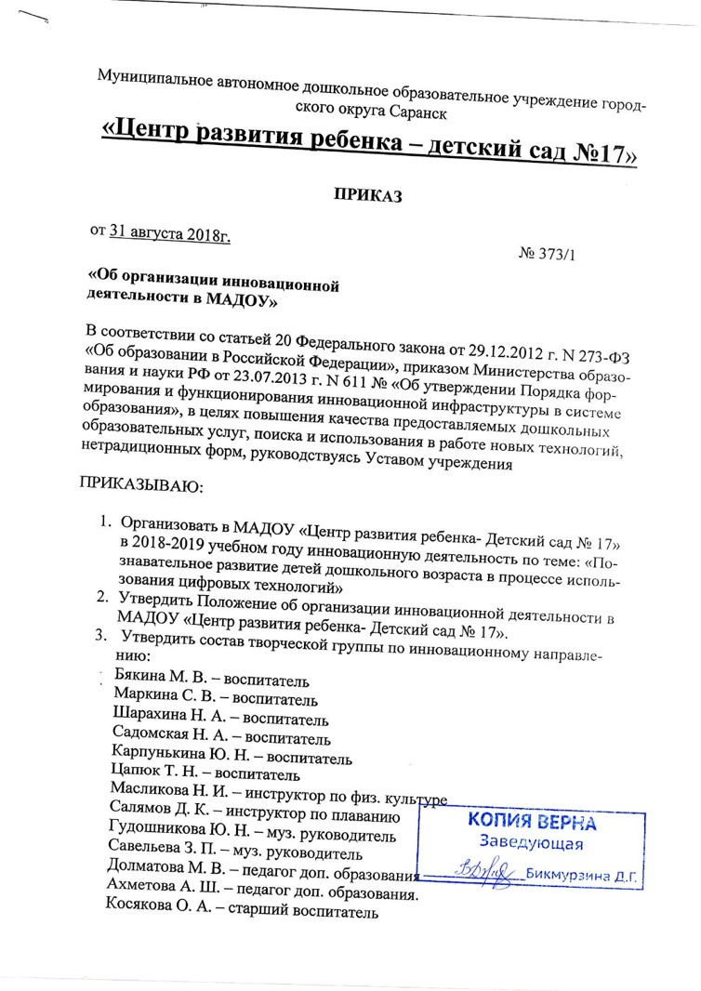
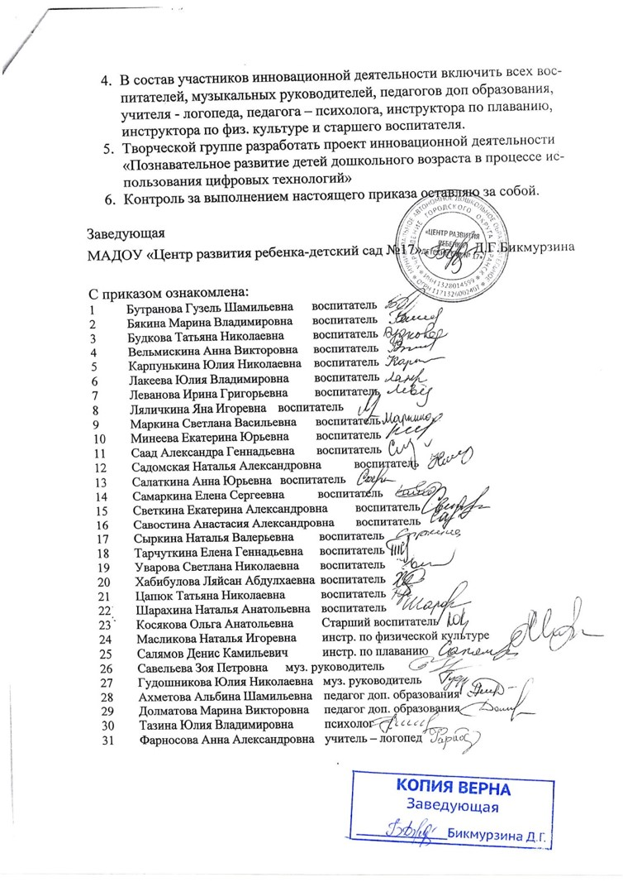

Slide 14
4. Результаты участия воспитанников в: конкурсах; выставках; турнирах; соревнованиях; - акциях; - фестивалях

Slide 15
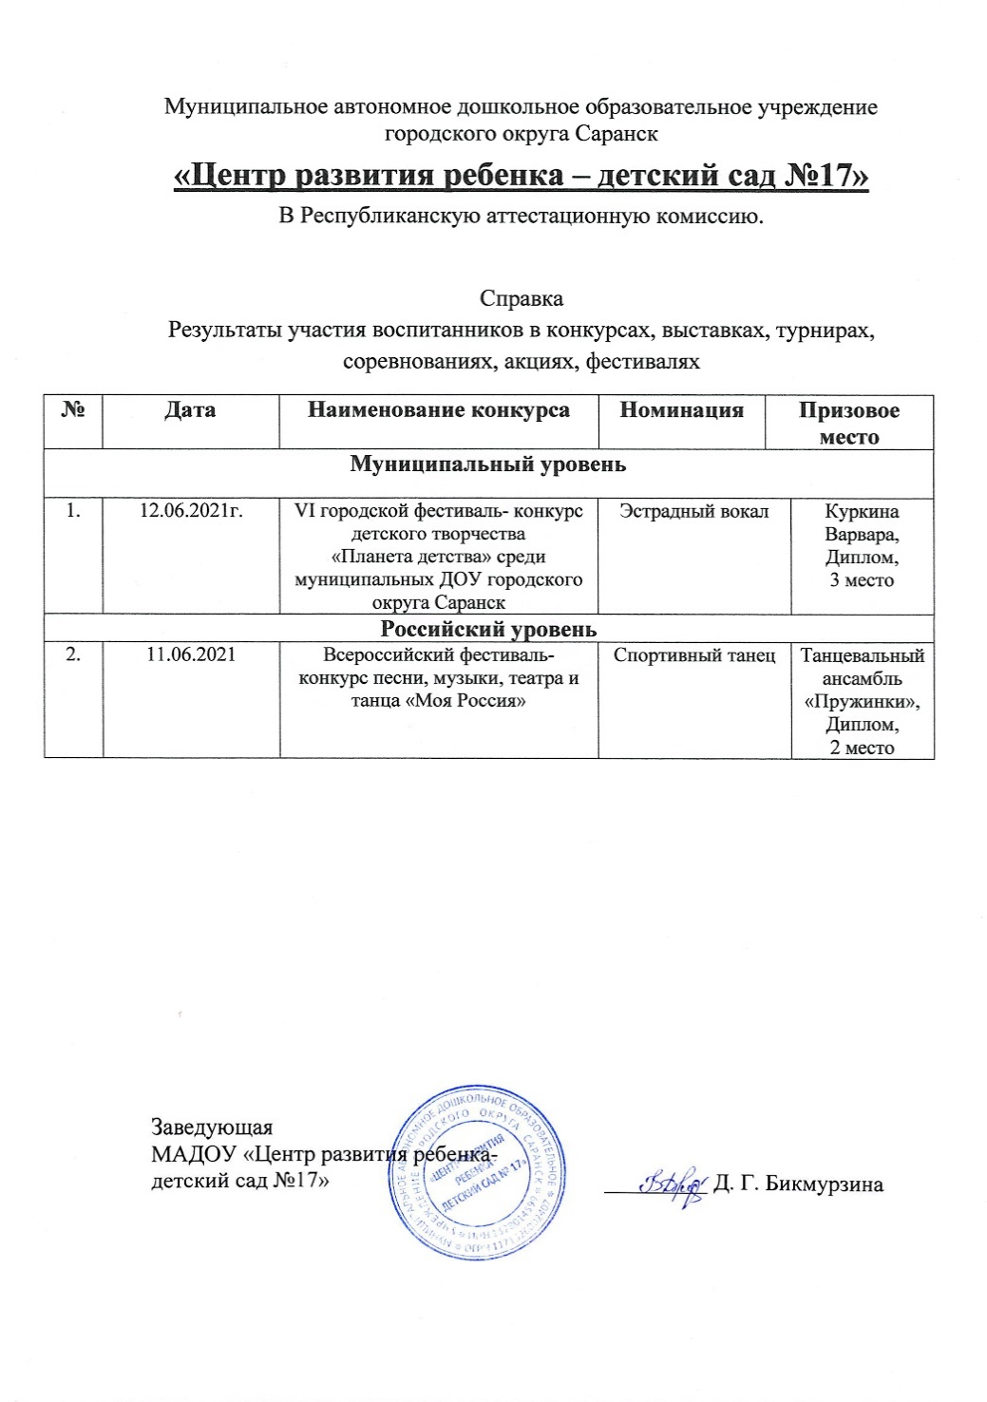

Slide 16
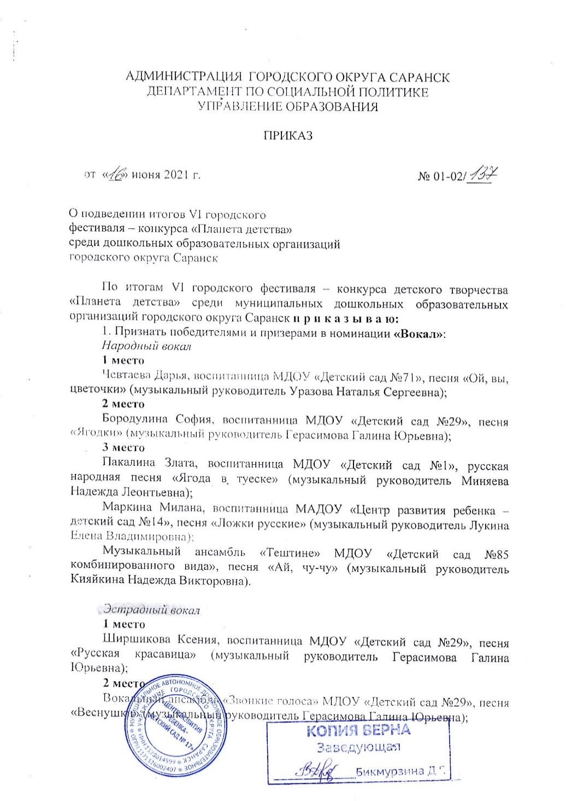
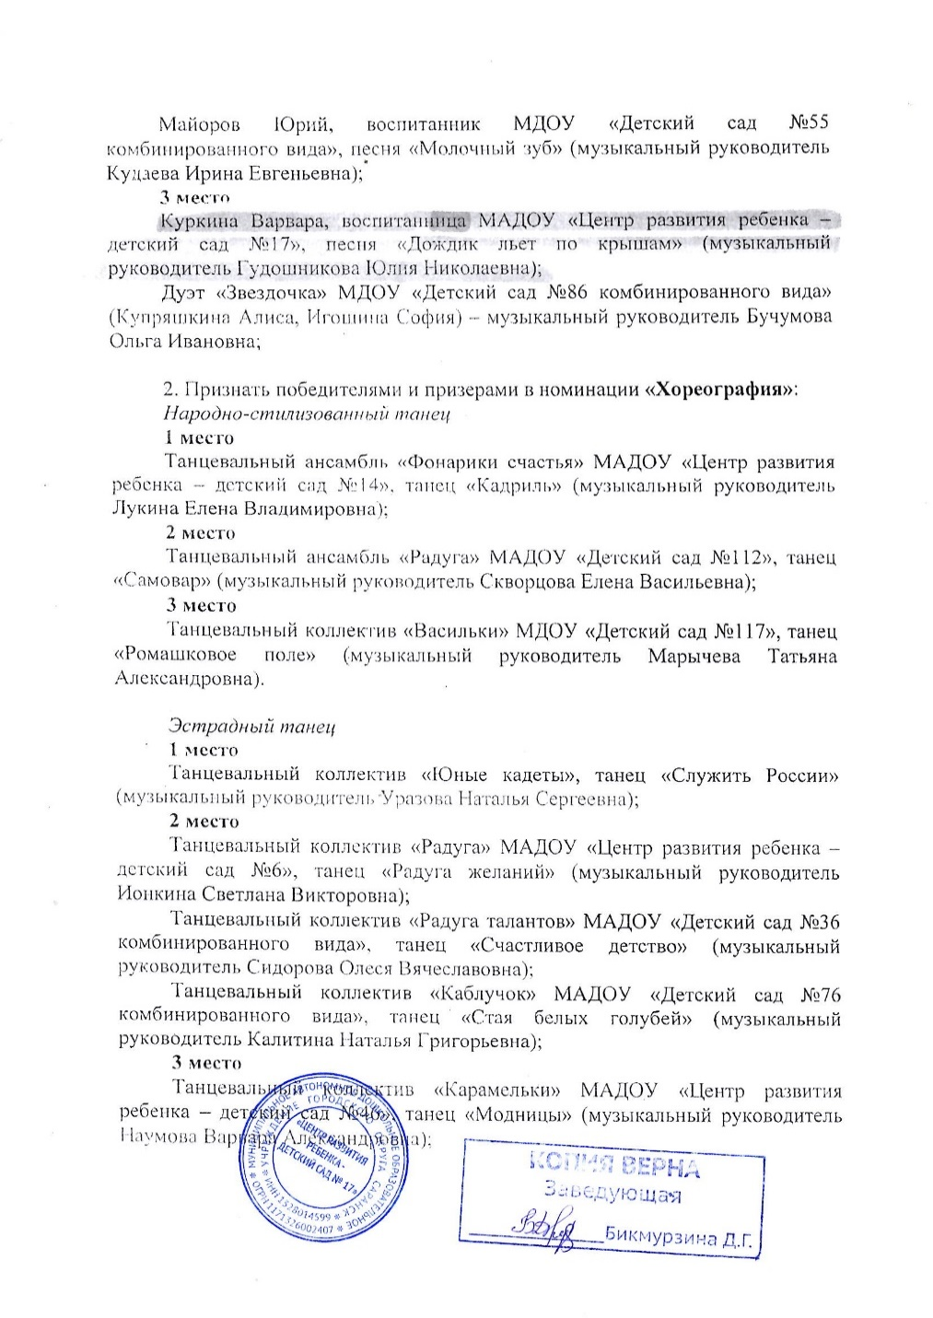

Slide 17
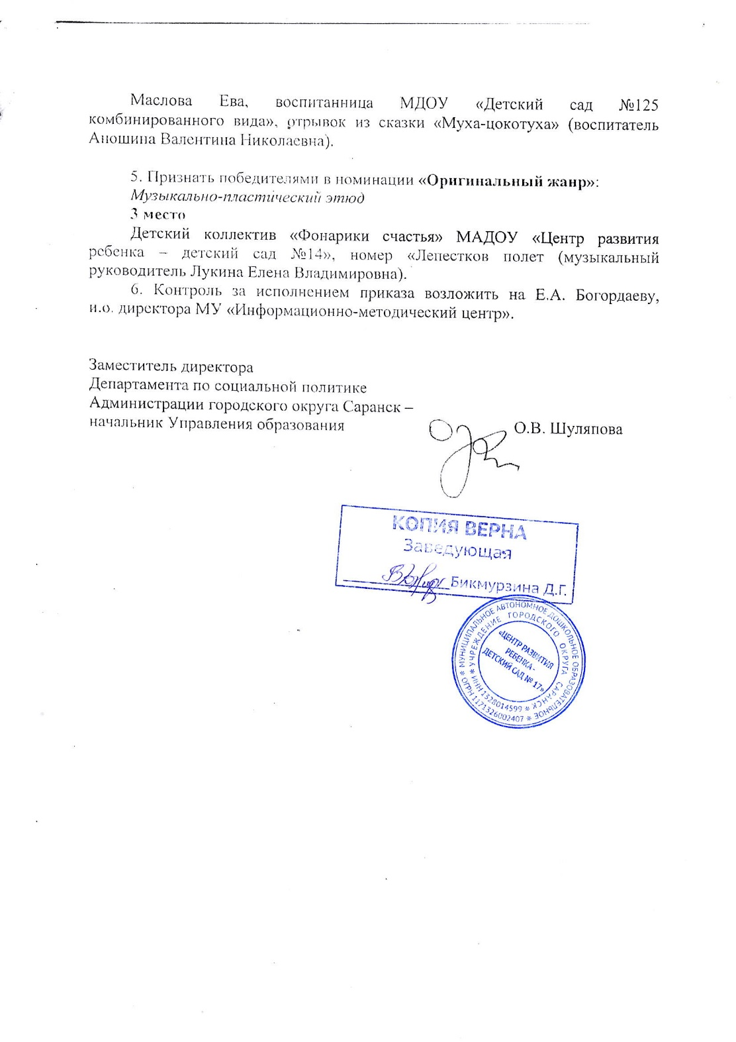

Slide 19
5. Наличие публикаций

Slide 20
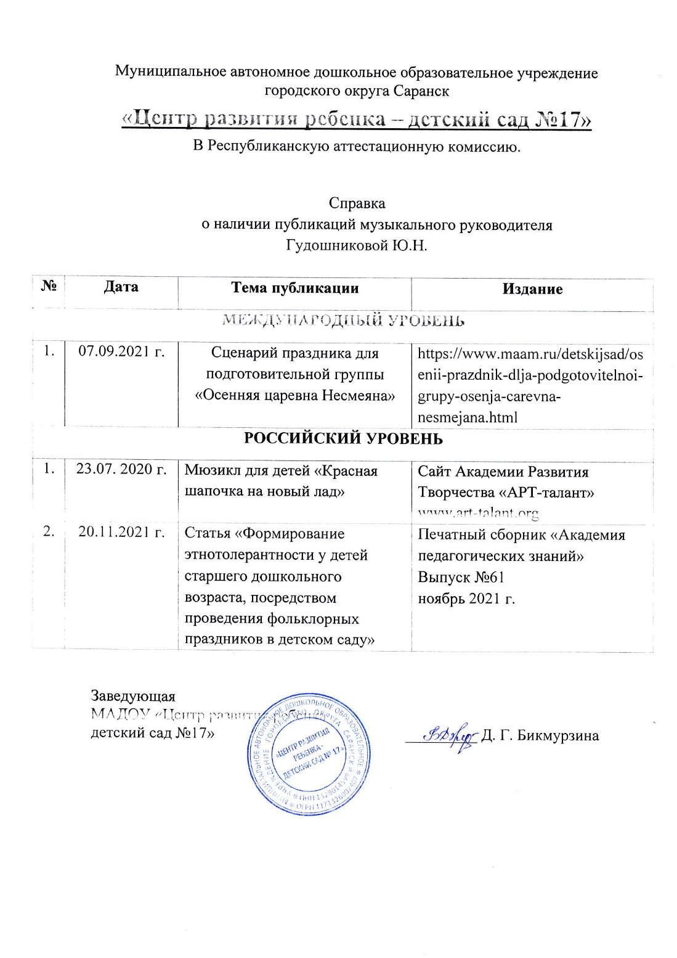

Slide 21
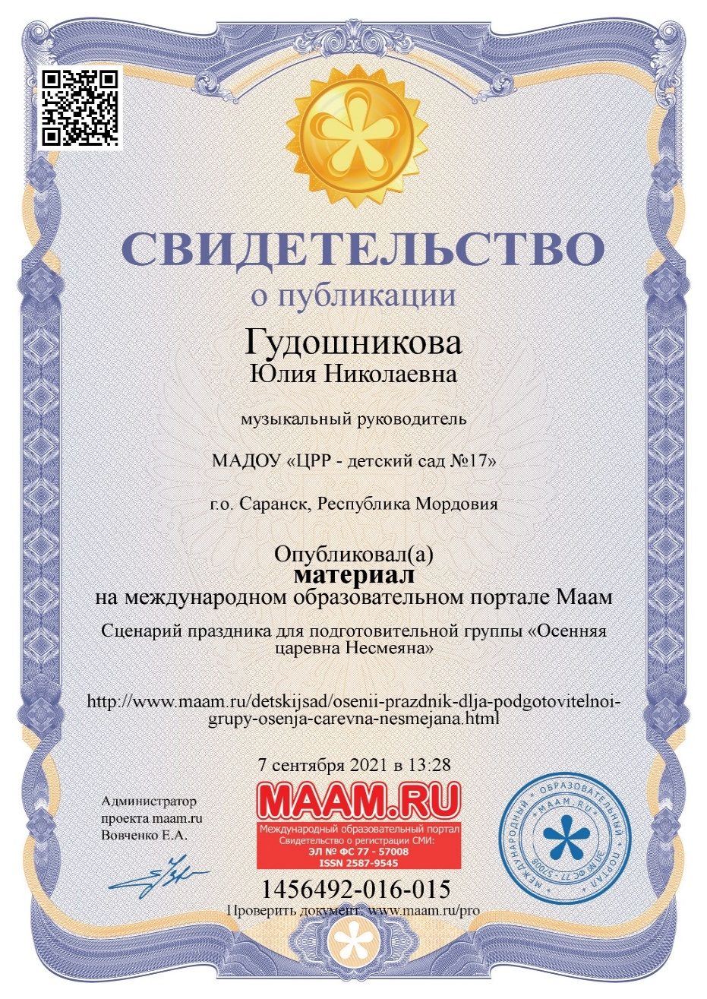

Slide 23
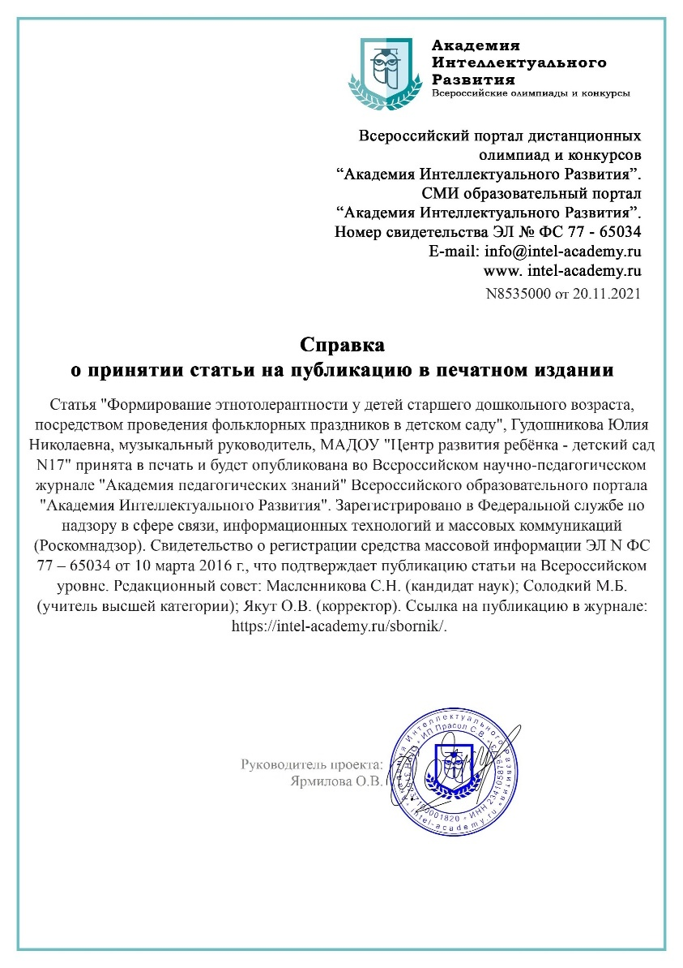

Slide 25
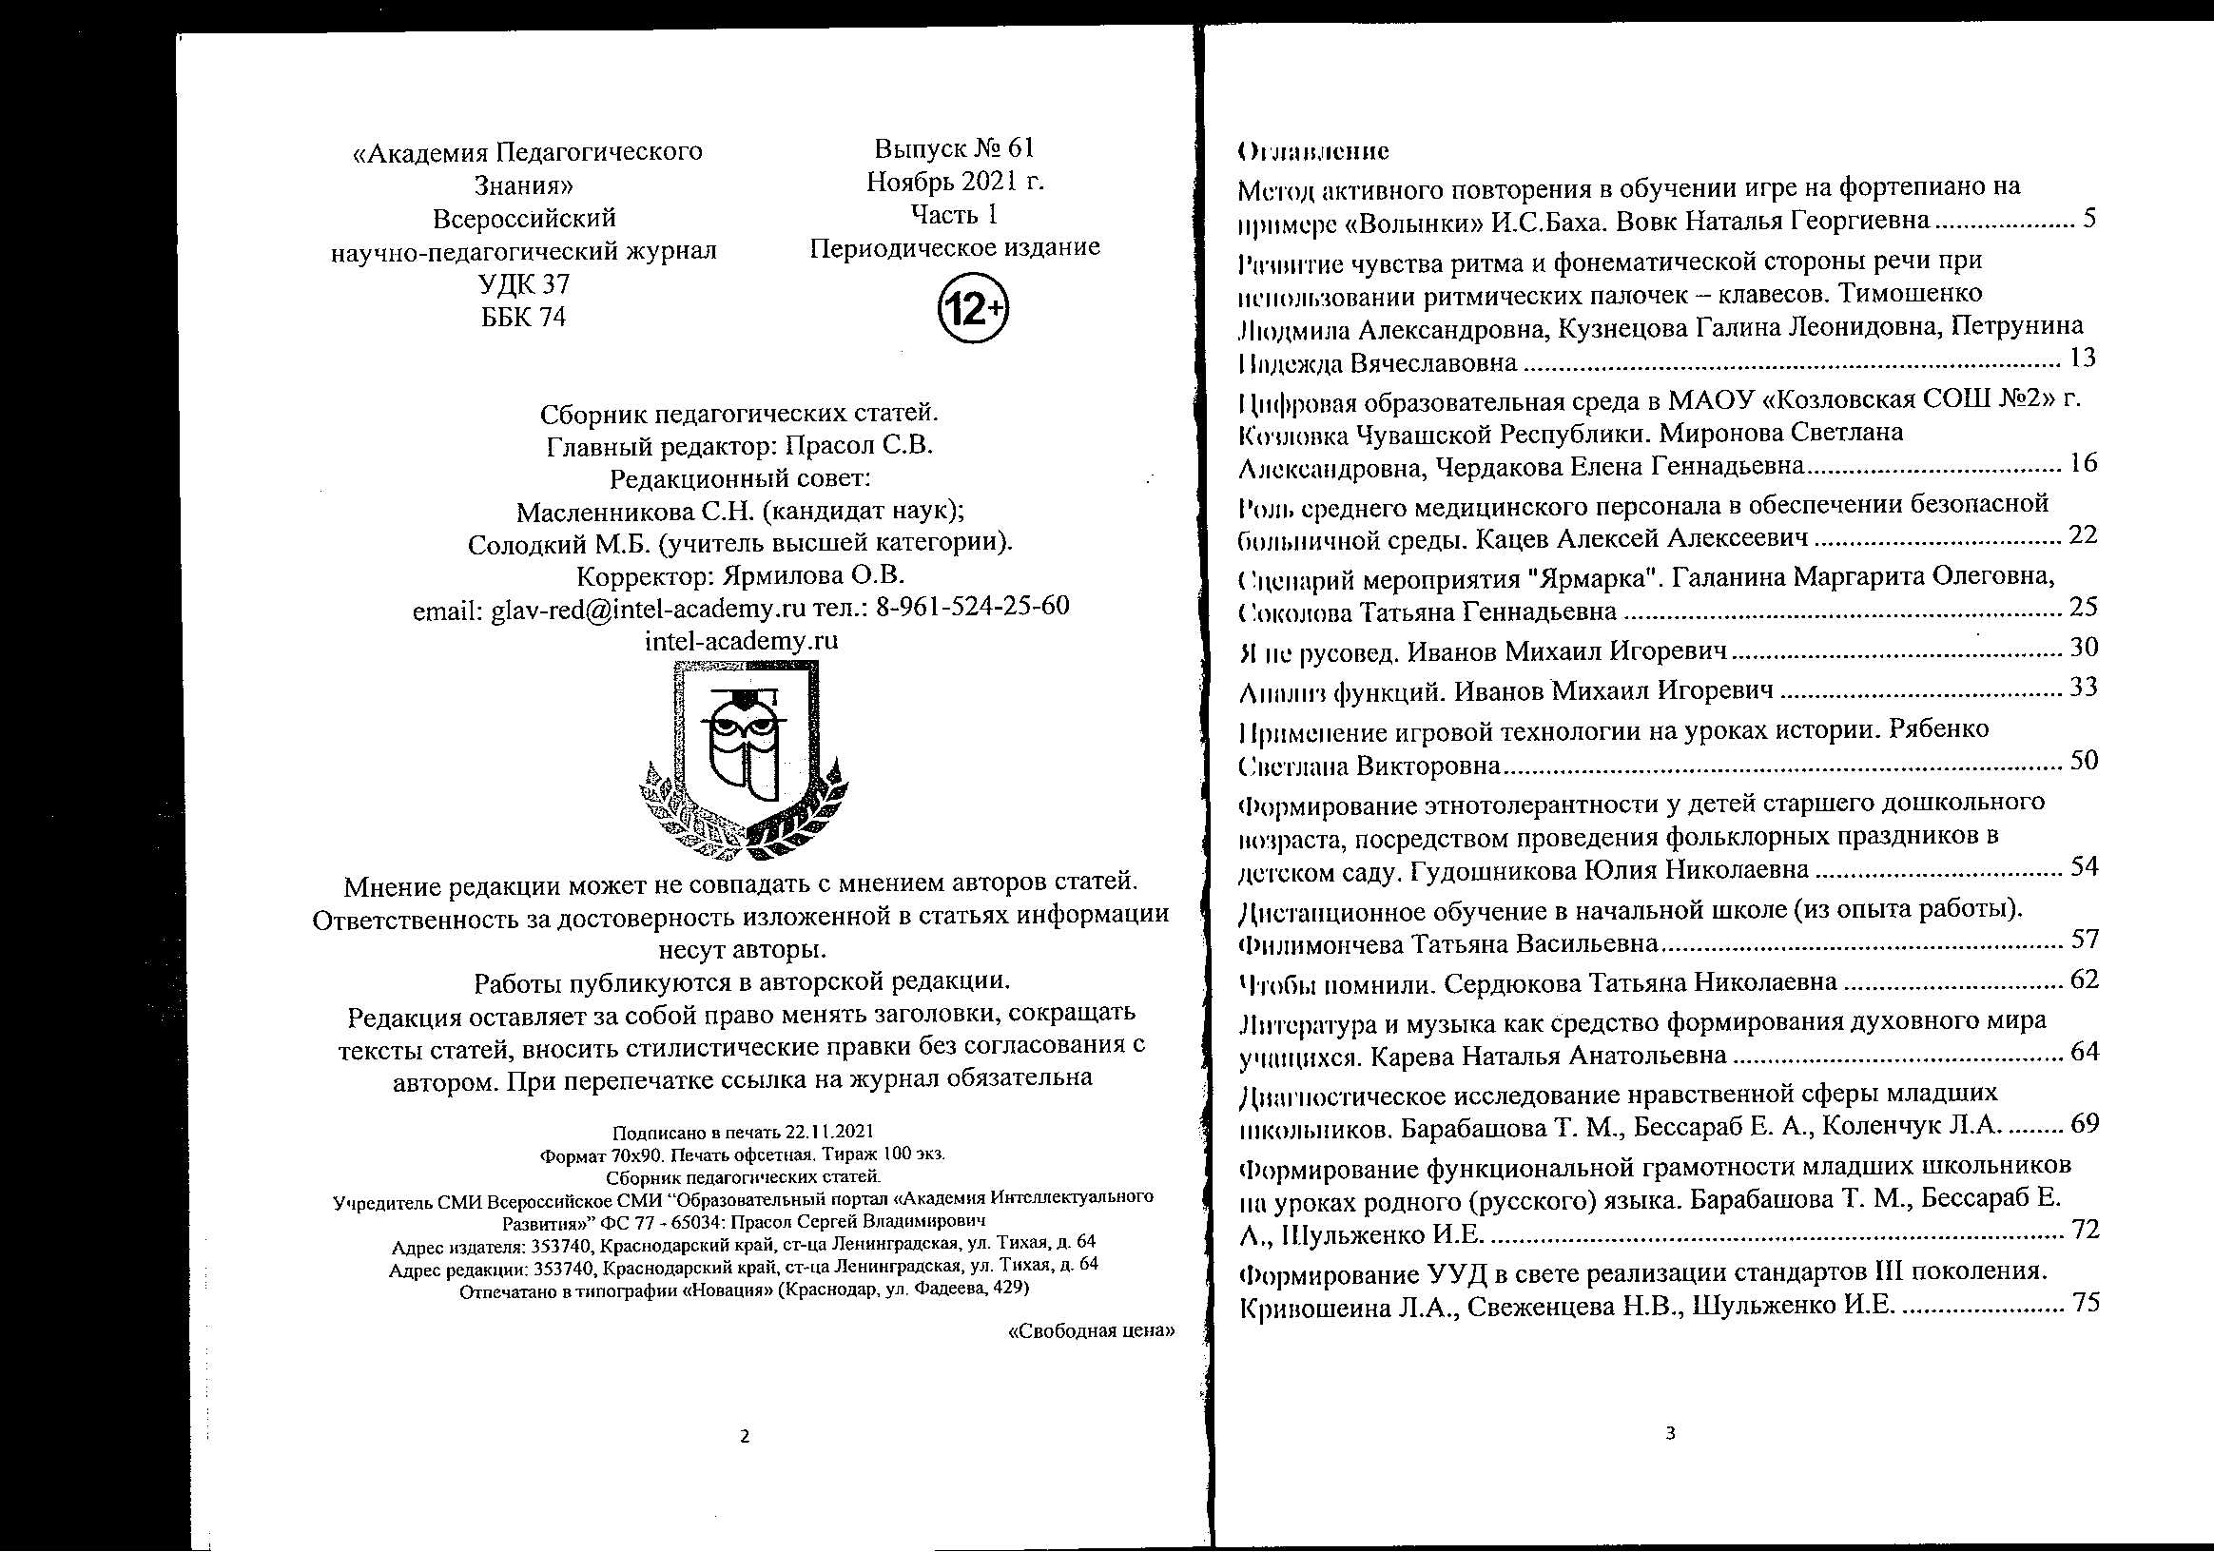

Slide 26
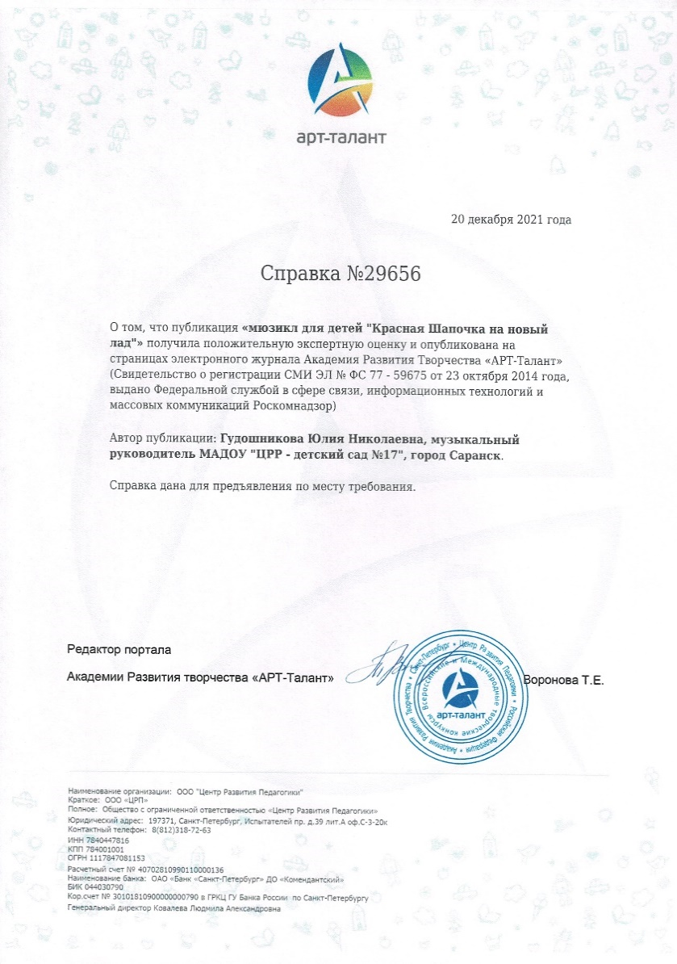
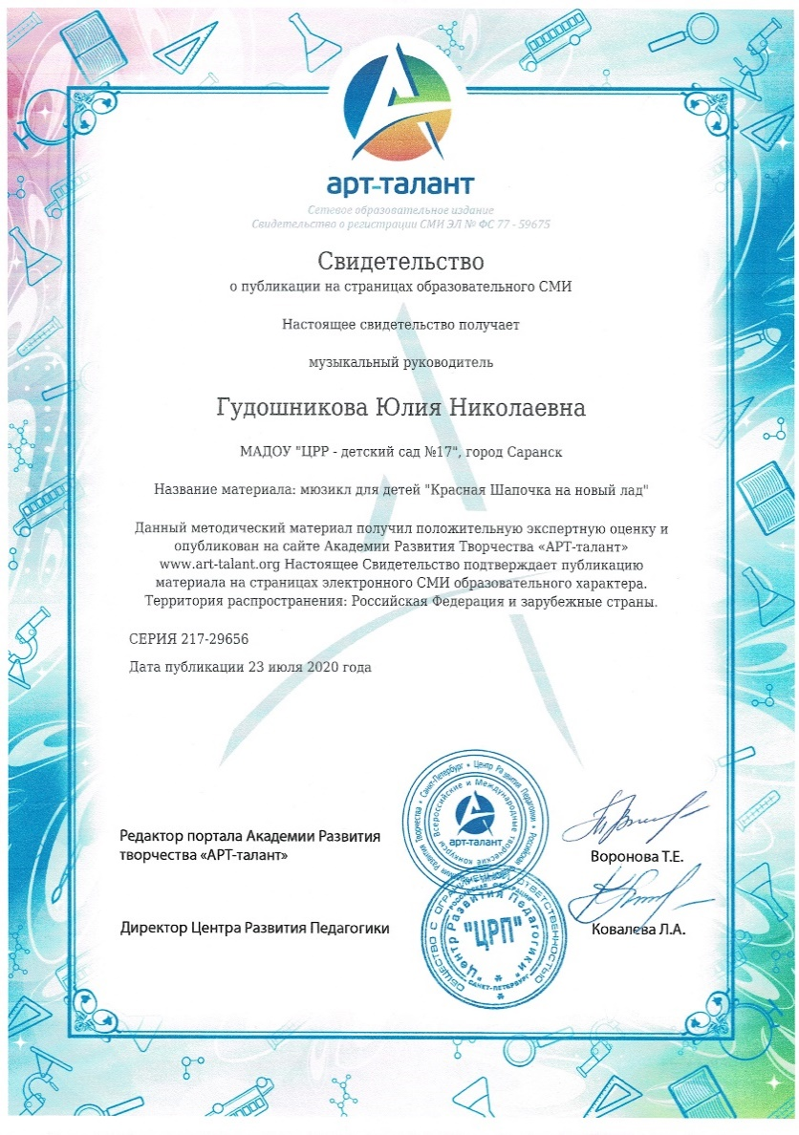

Slide 27
6. Выступления на научно-практических конференциях, педагогических чтениях, семинарах, секциях, методических объединениях

Slide 28
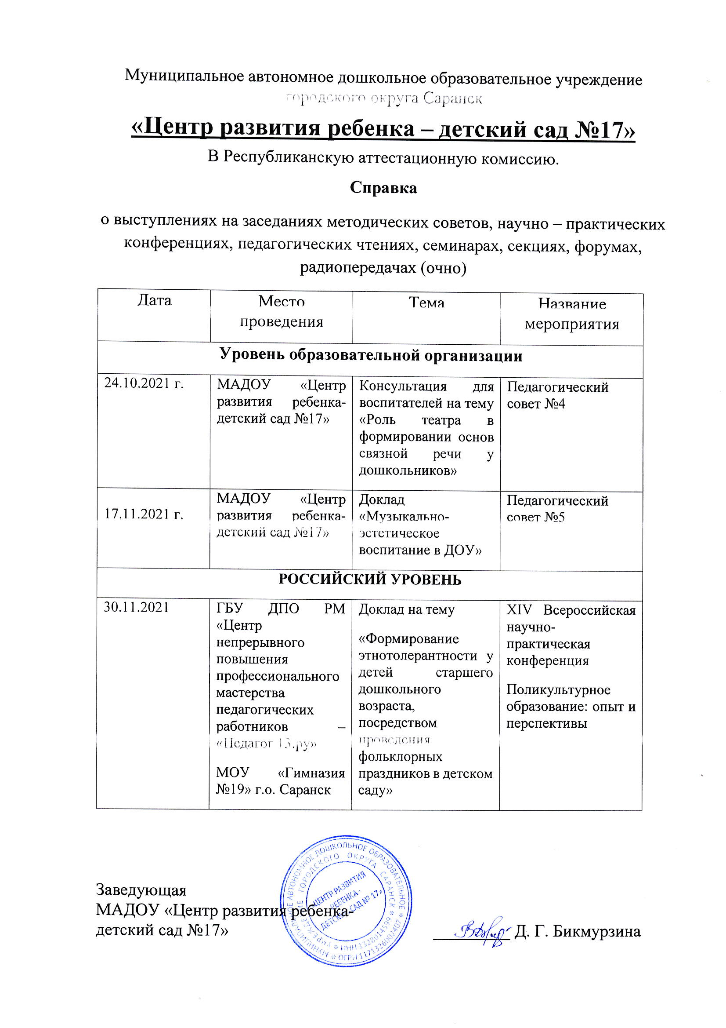

Slide 30
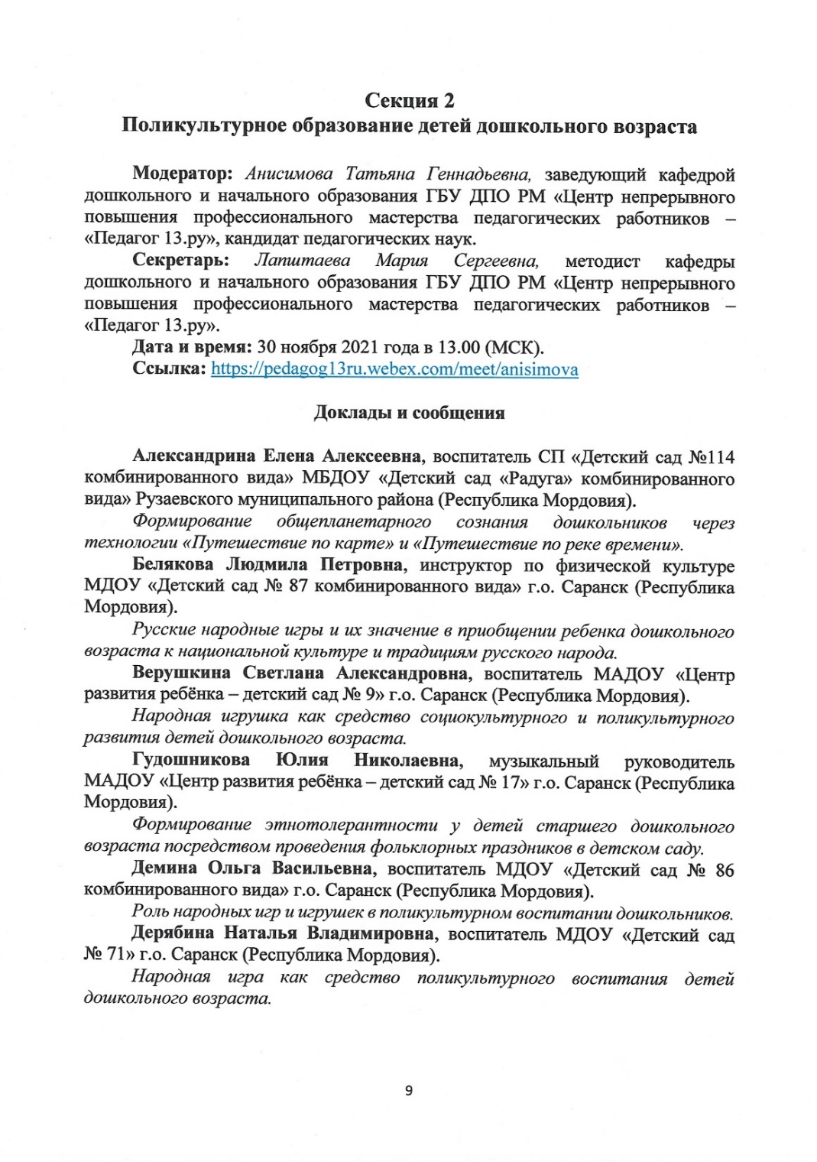

Slide 31
7. Проведение открытых занятий, мастер – классов, мероприятий

Slide 32
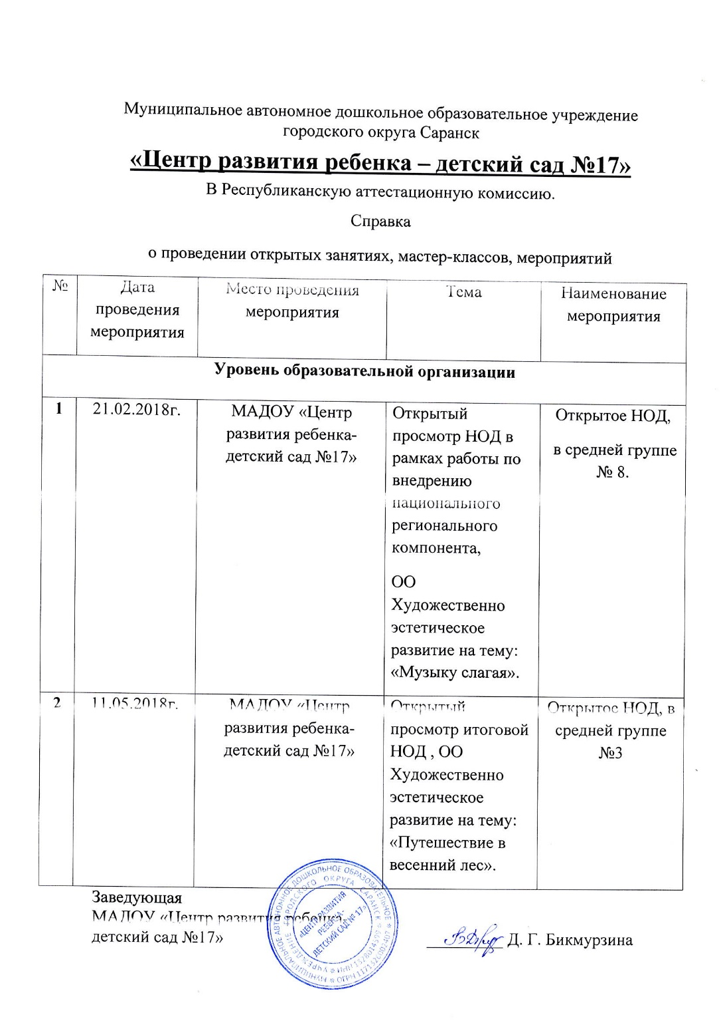

Slide 33
8. Экспертная деятельность

Slide 34
9. Общественно-педагогическая активность педагога

Slide 35
10. Реализация регионального компонента в образовательном процессе

Slide 36
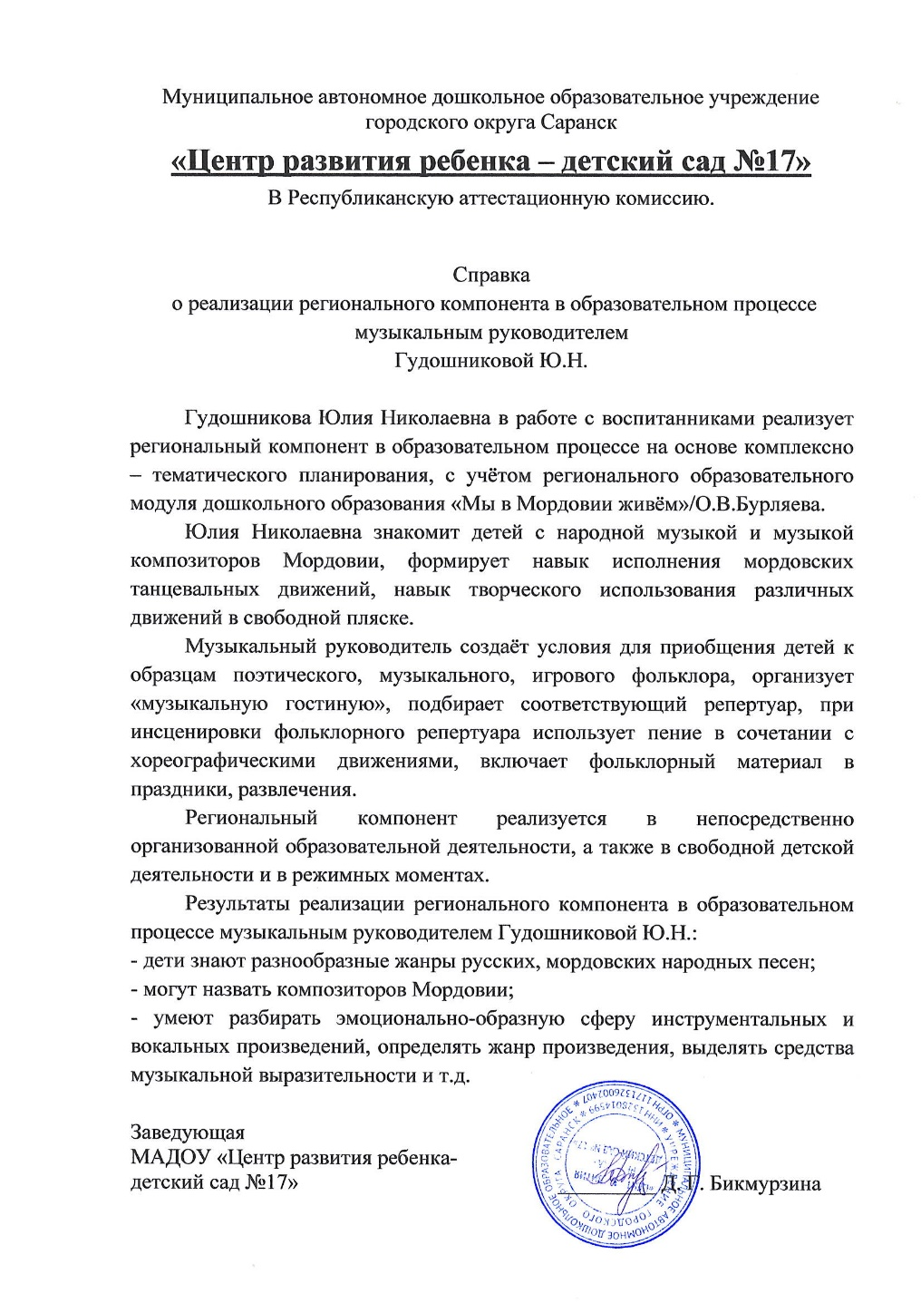

Slide 37
11. Участие педагога в профессиональных конкурсах

Slide 38
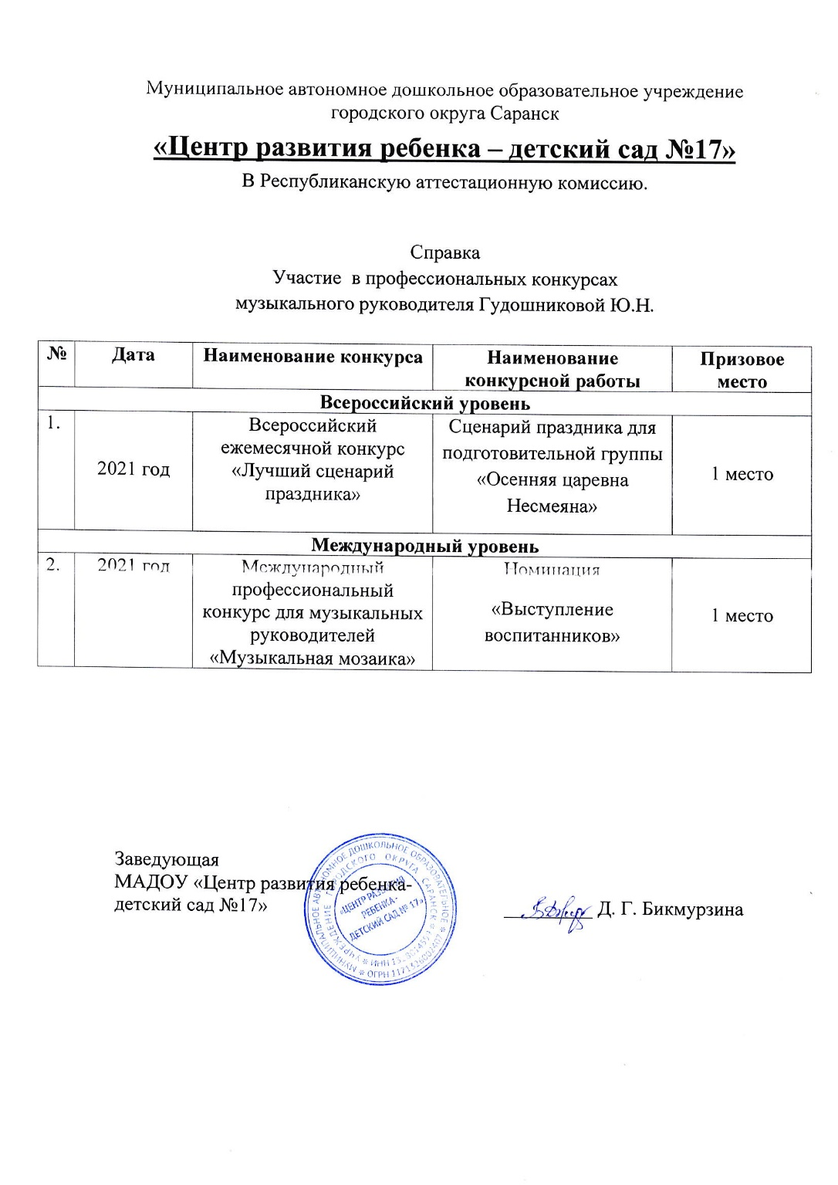

Slide 39
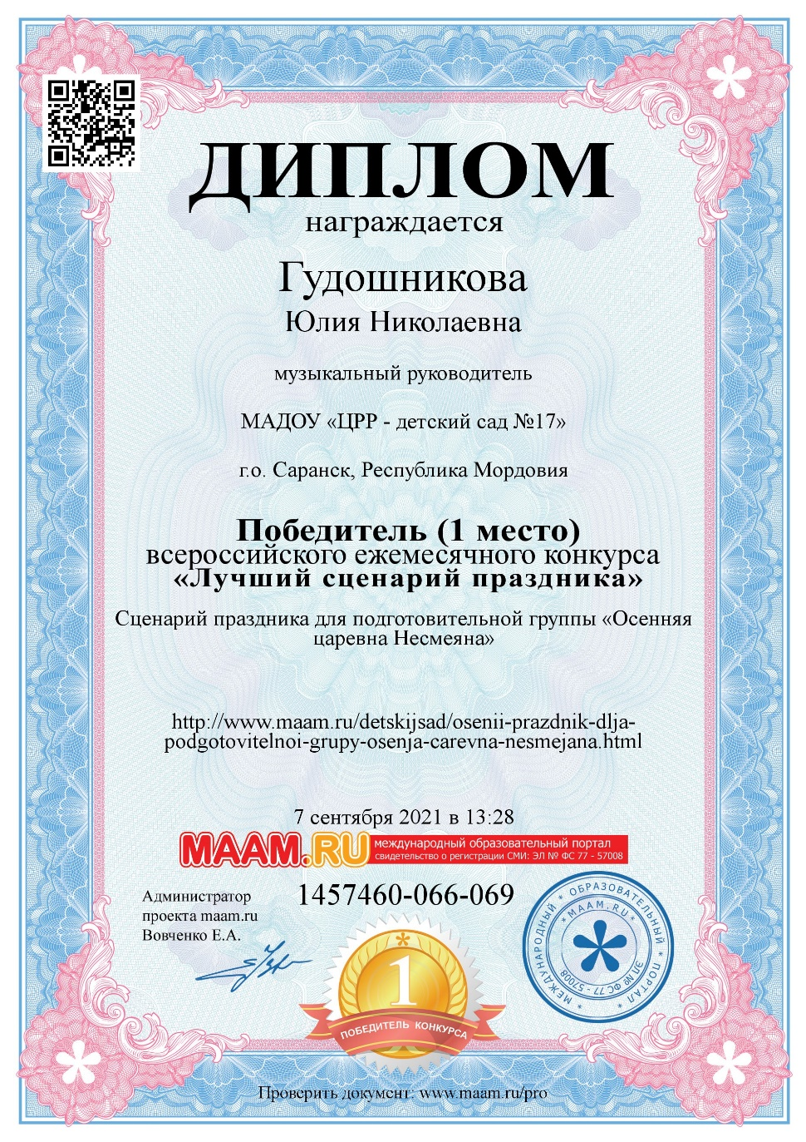
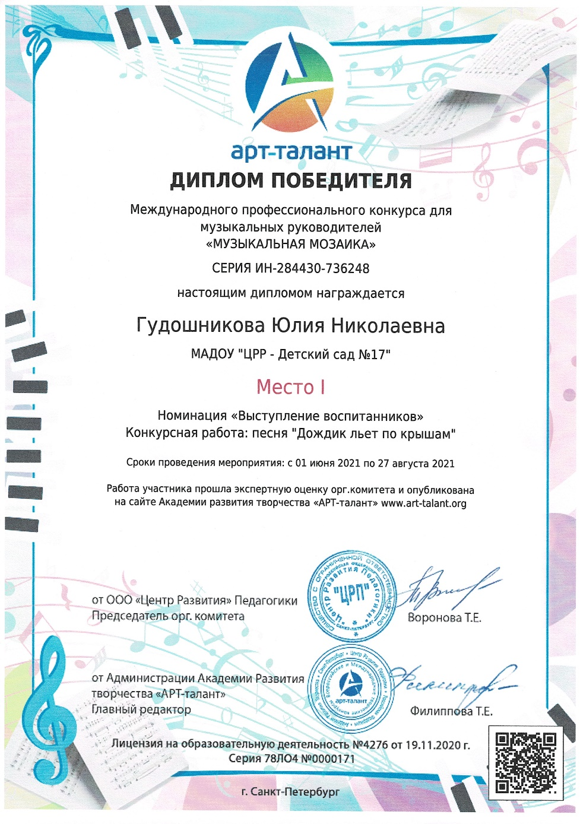

Slide 40
12. Наставничество

Slide 41
13. Награды и поощрения

Slide 42
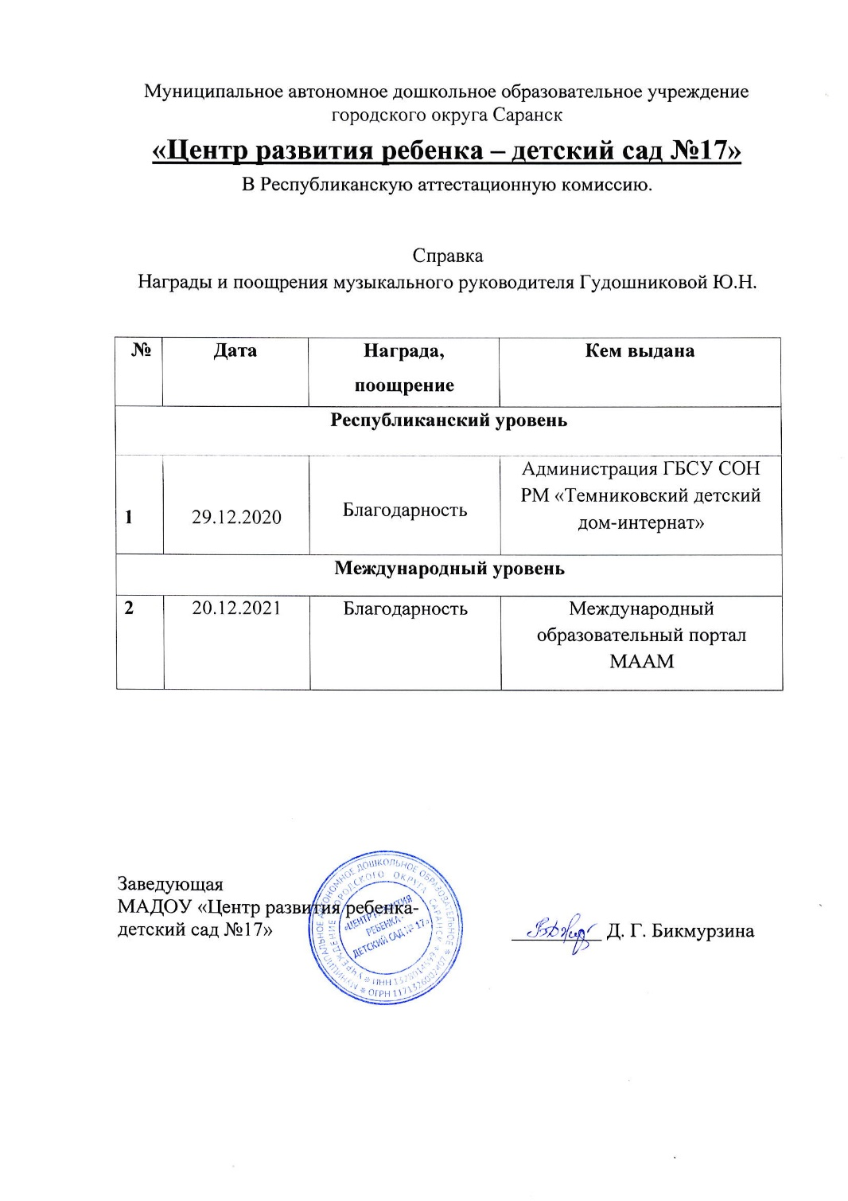

Slide 43
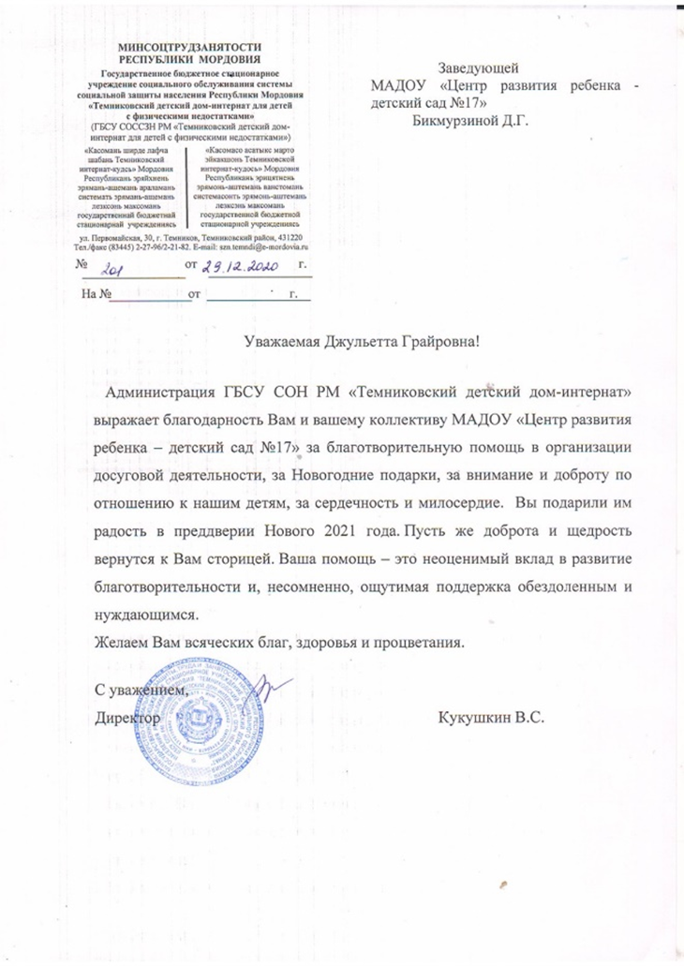
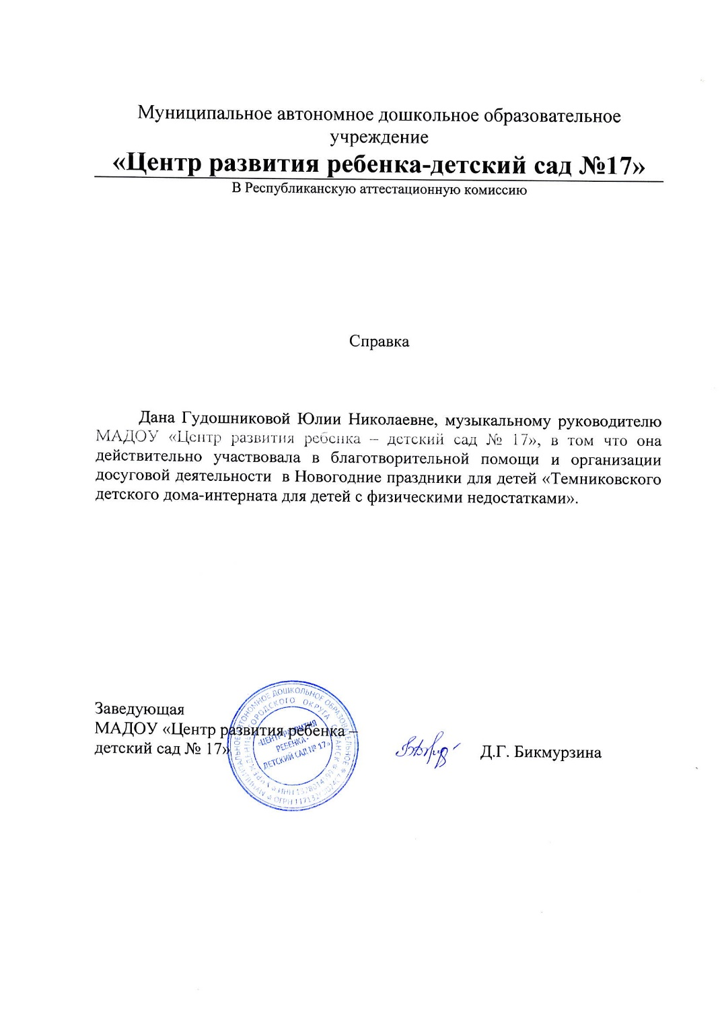

Slide 45
Спасибо за внимание !

